Slide 1
Итоговая работа по курсу повышения квалификации по ИОЧ
«Основные направления региональной образовательной политики в контексте модернизации российского образования»
на тему:
ТЕХНОЛОГИИ ЛИЧНОСТНО-ОРИЕНТИРОВАННОГО ОБУЧЕНИЯ НА УРОКАХ БИОЛОГИИ (II-III СТУПЕНИ)
Выполнила: Полякова
Виктория Александровна
Преподаватель (учитель) биологии
ГБОУ ВПО СГОАН

Slide 2
«Учение может стать для детей интересным, увлекательным делом, если оно озаряется ярким светом мысли, чувств, красоты, творчества».
Сухомлинский В.А.

Slide 3
АКТУАЛЬНОСТЬ
В связи с социально-экономическими изменениями в мире и в современном обществе возникла потребность в активных, деятельных людях, которые могли бы быстро приспосабливаться к меняющимся трудовым и жизненным условиям, обладающими качественными знаниями, способными к саморазвитию и творческому профессиональному труду, к нестандартным решениям возникающих проблем. Изменился запрос общества с пассивной репродуцирующей личности - на конкурентноспособного на рынке труда, социализированного, уверенного в своей успешности выпускника, способного достигать высоких результатов в профессиональной деятельности.

Slide 4
ЖЕЛАЕМЫЕ РЕЗУЛЬТАТЫ
В условиях реализации ФГОС, необходимо воспитывать всесторонне развитую творческую личность, способную к самостоятельному профессиональному труду.
Личностно-ориентированные технологии будут способствовать:
раскрытию субъективного опыта ученика;
формированию личностно значимых для него способов учебной работы;
овладению умениями самообразования.
Внедрение системно-деятельностного подхода через личностно-значимую деятельность:
повлечет повышение мотивации учащихся;
самостоятельного участия в создании проектов, способов поиска информации, побед на олимпиадах.

Slide 5
ПРОТИВОРЕЧИЯ
Между необходимостью развития полноценной готовой к самостоятельной профессиональной деятельности личности и количеством выпускников, владеющих этими качествами.
- Между необходимостью использовать новые образовательные технологии, воспитывающие творческий потенциал выпускников и ограниченными возможностями традиционной системы обучения, работы по образцу, положения «ведомые».
- Необходимостью создать условия для организации личностно-ориентированного подхода, потребностью учащихся и их родителей в формировании ключевых компетенций, обеспечивающих общеучебную, общекультурную и методологическую подготовку к реалиям жизни в обществе и невозможностью их актуализации за счет использования информационных (непродуктивных), личностно-отчужденных методов образовательной деятельности;

Slide 6
ПРОБЛЕМА
Следствием данных противоречий в условиях реализации модернизации региональной системы школьного образования является проблема необходимости гуманизации образовательной среды и перехода от информационной модели обучения к деятельностной и личностной, что требует применения новых форм организации учебного процесса и новых педагогических технологий, которые недостаточно изучены.
Для решения этой проблемы была выбрана тема итоговой работы «Технологии личностно-ориентированного обучения на уроках биологии (II-III ступени образования)».

Slide 7
ЦЕЛЬ
рассмотреть технологии личностно-ориентированного обучения в контексте их применения на уроках биологии.

Slide 8
ЗАДАЧИ
познакомиться с основными направлениями технологии личностно-ориентированного обучения;
показать примеры их применения на уроках биологии;
внедрить эти технологии в свою профессиональную деятельность, обеспечивая развитие личности учащихся в ситуации успеха.

Slide 9
Личностно-ориентированные технологии

Slide 10
По определению Карпенковой С.А. «Личностно-ориентированное обучение — это такое обучение, где во главу угла ставится личность ребенка, ее самобытность, самоценность, субъектный опыт каждого сначала раскрывается, а затем согласовывается с содержанием образования».
Личностно-ориентированные технологии, как особый тип образовательного процесса, характеризуются:
- антропоцентричностью,
- гуманистической и психотерапевтической направленностью,
- личность учителя и личность ученика выступают субъектами образовательного процесса,
- целью образования является разностороннее, свободное и творческое развитие личности ребёнка, его индивидуальности и неповторимости,
- учитываются ценностные ориентации ребенка и структура его убеждений, на основе которых формируется его «внутренняя модель мира»,
- процессы обучения и учения взаимно согласовываются с учетом механизмов познания, особенностей мыслительных и поведенческих стратегий учащихся,
- отношения учитель — ученик построены на принципах сотрудничества и свободы выбора.

Slide 11
Педагогические технологии, построенные на личностно-ориентированном подходе:
· разноуровневое обучение
· технология саморазвивающего обучения (Селевко Г.К. );
· педагогика сотрудничества («проникающая технология»);
· технология индивидуального обучения (индивидуальный подход, индивидуализация обучения, метод проектов);
· адаптивная система обучения;
· гуманно-личностная технология Амонашвили Ш.А.;
· технология полного усвоения знаний;
· игровые технологии;
· технологии развивающего обучения;
· проблемное обучение;
· технология исследовательского обучения;
· коллективный способ обучения;
· технологии модульного обучения.

Slide 12
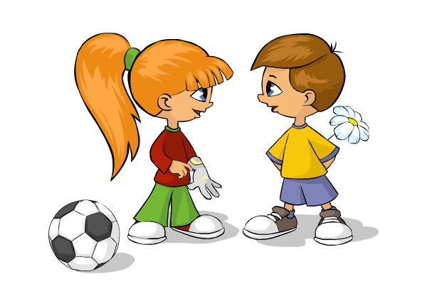
Основные подходы личностно-ориентированного образования
Разноуровневый подход
Дифференциро-ванный подход
Индивидуальный подход
Субъектно-личностный подход

Slide 13
Разноуровневое обучение
Приёмы опроса учащихся
Прием 1. Солидарный опрос.
Ученик, вызванный к доске, не может справиться с заданием. Обращаемся к классу с вопросом: Кто может выполнить это задание? Затем из числа желающих выбираем наиболее предпочтительного (того, кто находится в хороших отношениях с отвечающим), и предлагаем ему шёпотом помочь товарищу и научить его так, чтобы тот мог сам выполнить задание.
Прием 2. Взаимоопрос.
Три ученика, подготовленные провести опрос тех, кто хотел бы ответить на "5”, на "4” и на "3”, садятся каждый на своём ряду и приглашают желающих. Если ученик записался в группу, где он быстро ответил на вопросы и получил "3”, он может мигрировать в группу более высокого качества и попытать счастья там.
Прием 3. Тихий опрос.
Беседа с одним или несколькими учениками происходит полушёпотом, в то время как класс занят другим делом, которое предложил учитель.
Прием 4. Защитный лист.
Ученик нередко приходит на урок неподготовленным.
Перед каждым уроком, всегда в одном и том же месте, лежит "Лист защиты”, куда каждый ученик без объяснения причин может вписать свою фамилию и быть уверенным, что его сегодня не спросят. Зато учитель, подшивая эти листы, держит ситуацию под контролем.

Slide 14
Приемы подачи домашнего задания
Прием 1. Три уровня домашнего задания.
Учитель одновременно задает домашнее задание трех уровней .
Первый уровень – обязательный минимум. Главное свойство этого задания: оно должно быть абсолютно понятно и посильно любому ученику.
Второй уровень – тренировочный. Его выполняют ученики, которые желают хорошо знать предмет и без особой трудности осваивают программу. Эти ученики могут освобождаться от задания первого вида.
Третий уровень используется или нет учителем в зависимости от темы урока, подготовленности класса. Это – творческое задание. Обычно оно выполняется на добровольных началах и стимулируется учителем высокой оценкой и похвалой.
Диапазон творческих заданий широк:
· частушки, басни, сказки, фантастические рассказы по учебным темам и т.п.;
· чайнворды, сканворды, кроссворды и т.п.;
· учебные комиксы;
· плакаты – опорные сигналы;
· мнемонические формулы, стихи и др.

Slide 15
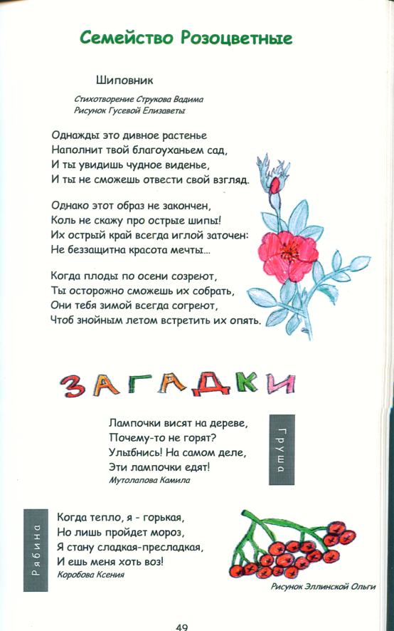
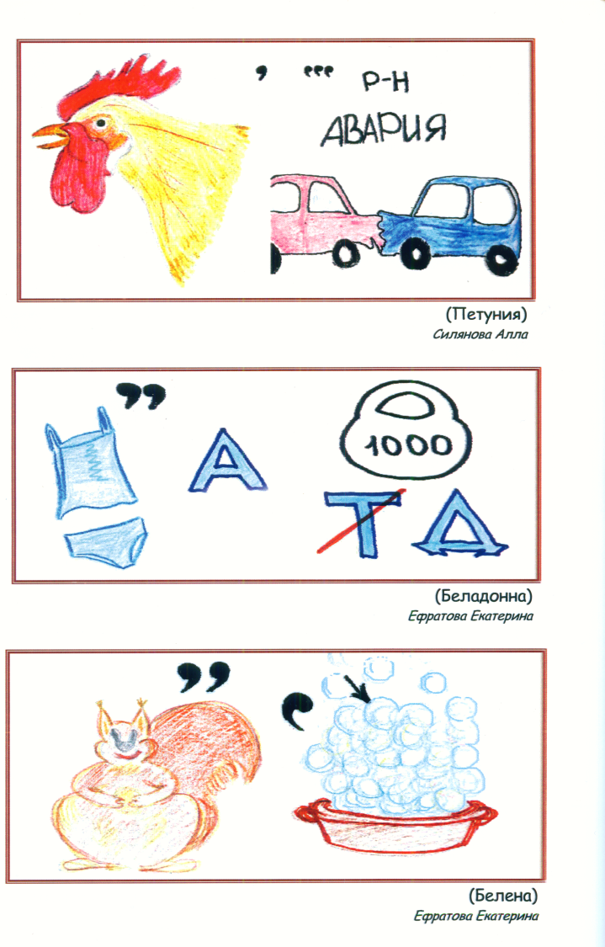
Так на уроках в 10 гуманитарном классе, мною использовались задания творческого характера: «Биологическая сказка - «Путешествие кванта света в зеленом листе», «Функция хлорофилла», «Приключение молекулы кислорода»» по темам «фотосинтез» и «дыхание».
Особенно любимы задания такого характера на II ступени обучения биологии, по темам «Многообразие органического мира», особенно интересный материал был разработан, создан и собран в сборнике нашей сотрудницей Куцевой И.К. в книге «Уроки творчества. Дидактические сказки, загадки, стихи по ботанике и зоологии: учебно-методическое пособие.-М.:Лесная страна, 2008.-84 с.»

Slide 16
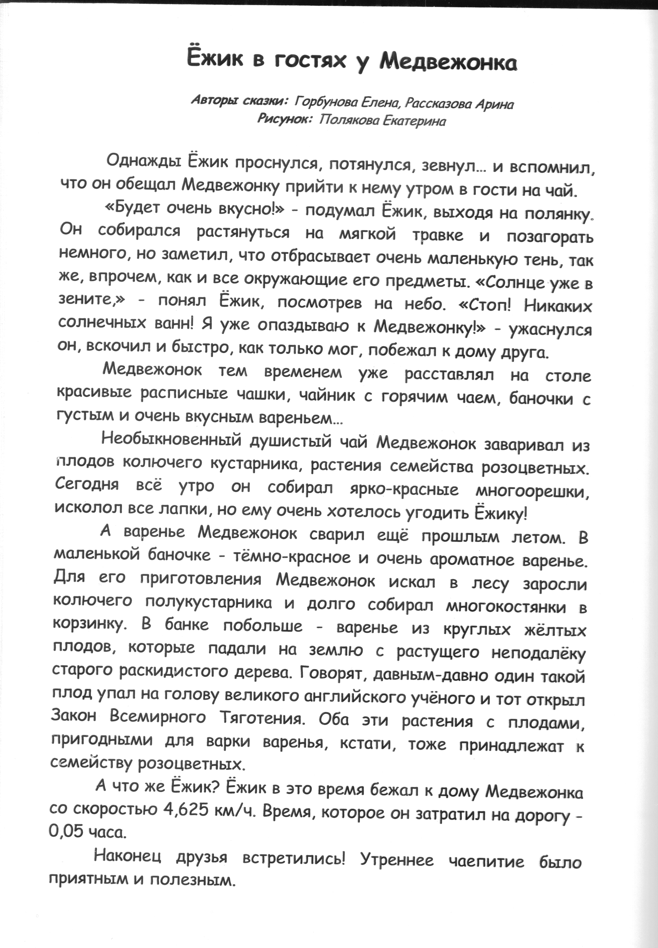
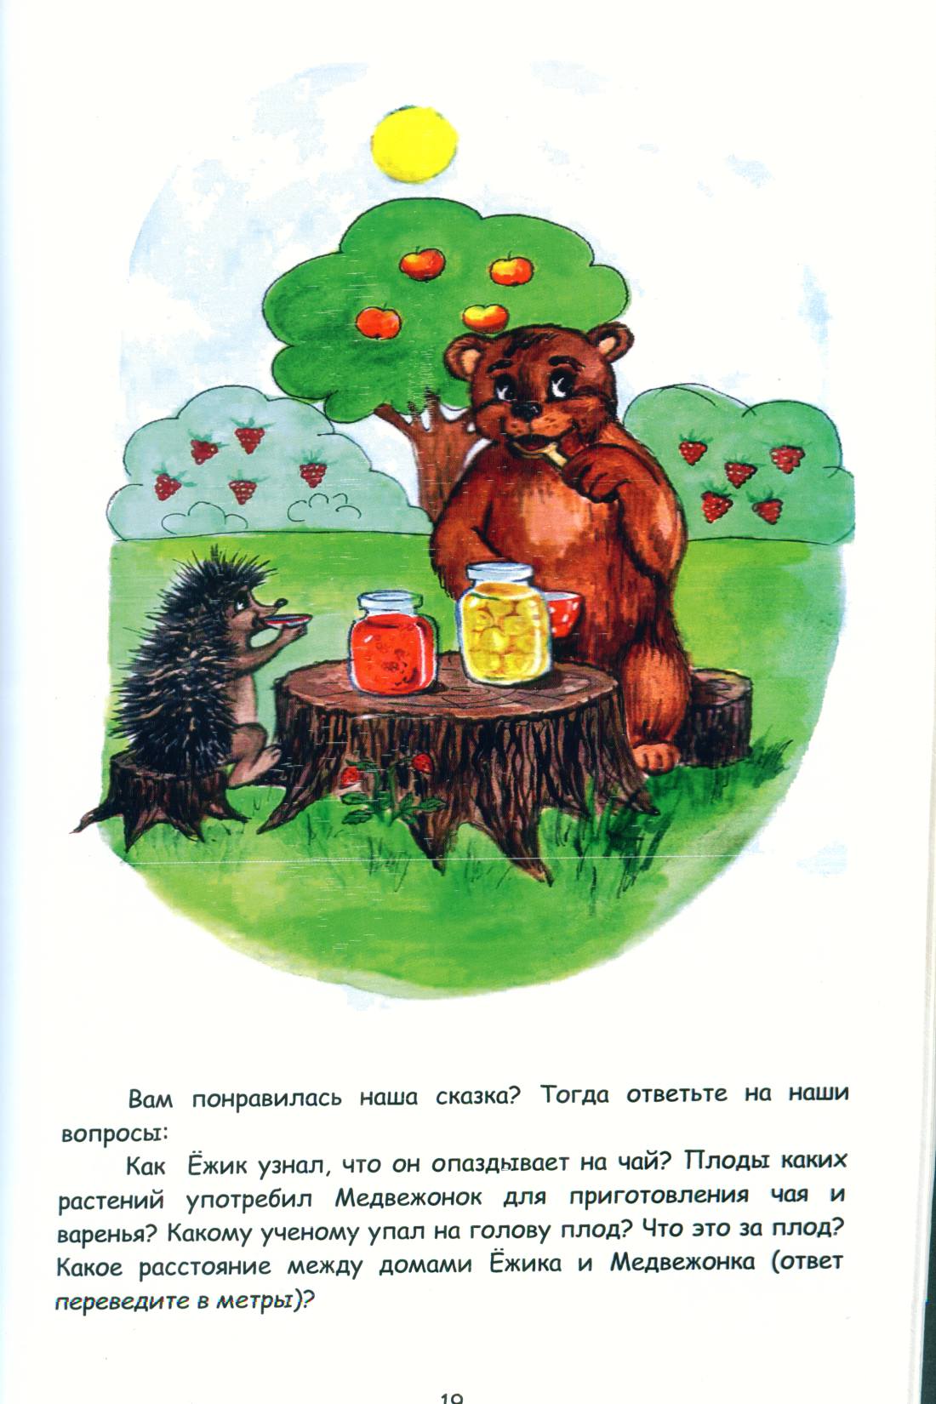

Slide 17
Прием 2. Задание массивом.
Задается большой массив заданий сразу на достаточно большой промежуток времени. Например, из 50 заданий ученик должен выполнить 20. Важный психологический эффект: самостоятельный выбор задания дает возможность самореализации для ученика, происходит самосогласование ребенка и уровня заданий, которые он решает.
Прием 3. Сам себе учитель.
В течение последних 10 минут урока предлагаем учащимся придумать наиболее интересную форму и содержание домашнего задания. Кто какое домашнее задание для себя придумал, тот и будет его выполнять. Кто не сумел или не захотел придумать, тому домашнее задание формулируем сами.
Прием 4. Идеальное задание.
Достаточно схож с приемом 3. Учитель не дает никакого определенного задания, но функция домашней работы выполняется, то есть учитель предлагает школьникам выполнить дома работу по их собственному выбору и пониманию.
Прием 5. Разноуровневые задания.
Особенно доступно стало проведение разноуровневых работ в старшей школе в связи с проведением ОГЭ и ЕГЭ. Тестовые задания уже распределены по уровням сложности: Первый уровень- минимальный. (группа “А”) .Выполнение заданий такого уровня основано на памяти учащихся.. За выполнение такого задания они получают отметку "3".
Второй уровень- понимания и творчества. (группа “В”) Задания требуют мыслительных операций. За выполнение такого задания они получают отметку "4", поэтому данный уровень овладения материалом (уровень понимания)и ,соответственно, уровень заданий называют общим.
Третий уровень - продвинутый. (группа “ С”) . Почти в каждом классе есть ученики, которые, интересуясь предметом, знают больше остальных. Выполнение заданий такого уровня оценивается отметкой "5".
В качестве примера приведу проверочную работу на 15-20 минут с разноуровневыми заданиями по теме " Отделы растений" в 6 классе.
1.*Опишите строение мхов на примере кукушкина льна. Перечислите известные вам мхи.
2**.Перечислите известных вам представителей мхов. Чем мхи отличаются от водорослей?.
3***Почему мхи относят к высшим споровым растениям? Ответ обоснуйте.

Slide 18
Приемы оценивания
Прием 1. Оценка – не отметка.
Оцениваем не только цифрой. Оцениваем словами, интонацией, жестом, мимикой...
Прием 2. Рейтинг.
Завершив работу, ученик сам ставить себе отметку. За ту же работу отметку ставит и учитель. Записываем дробь. Например, 4/5. Задача учителя – приучить ученика к регулярному оцениванию своего труда.
Прием 3. Кредит доверия.
В некоторых случаях ставим отметку в "кредит”. Спорная четвертная. Предмет волнений и надежд. Учитель: "По отметкам ты на "4” ("5”) чуть-чуть не доработал. Но у меня создалось впечатление, что ты можешь и хочешь. Это так? Если да, то давай попробуем поставить тебе высокую оценку, а в следующей четверти станет ясно, насколько мы были правы”.
Прием 4. Система стимулов.
Вариант 1. Листочек с отложенной оценкой.
Не желая выставлять низкую оценку, выдаем учащемуся листочек, в который он записывает тему, заданный вопрос или задание, с которым не справился, дату и возвращает учителю. При следующем опросе предлагаем ученику ответить или выполнить задание, которое содержится в отложенном листке.
Вариант 2. Развернутая оценка.
Наряду с цифровой оценкой делаем запись, раскрывающую наше отношение к ученику и его достижениям.
Вариант 3.
Достаточно хорошей оценкой могут быть:
· маленькая грамота;
· благодарственное письмо или диплом "За победу на уроке”, "За маленькое открытие”, "За помощь другу”;
· благодарственная запись в дневнике;
· книга, открытка с дарственной надписью, стихотворение, посвященное ученику.

Slide 19
Дифференцированное обучение
*Организуем методы работы с детьми в соответствие с их темпераментом.
ТЕСТ "ФОРМУЛА ТЕМПЕРАМЕНТА" (А. Белов)
Тест Г. Айзенка на определение типа темперамента.

Slide 20
ПОЛОВАЯ ДИФФЕРЕНЦИАЦИЯ ОБУЧАЮЩИХСЯ
ОКАЗЫВАЕТСЯ….
• Традиционное образование больше подходит для девочек. Девочки легче адаптируются, мальчики же более подвержены школьной дезадаптации.
• Мальчики сообразительны, находчивы, изобретательны, лучше выдвигают новые идеи, лучше работают, если надо решить принципиально новую задачу. Девочки лучше выполняют задачи уже не новые, типовые, шаблонные.
• Мальчики превосходят девочек по пространственным способностям, а девочки превосходят мальчиков по вербальным.
• Девочки опираются на механическое запоминание, поэтому их успешность в обучении зависит от степени развития памяти. У мальчиков такой зависимости нет.
• Девочки более конформны и внушаемы, чем мальчики. Их восприятие более детализировано, а мышление более конкретно и прагматично, что ориентирует на результат.
• Мальчики больше ориентированы на информацию, а девочки - на отношения между людьми. Мальчики чаще задают взрослым вопросы ради получения конкретной информации, а девочки ради установления контакта со взрослыми.
• Период врабатываемости также зависит от пола: девочки после начала занятия быстро набирают оптимальный уровень работоспособности, мальчики врабатываются долго. Когда мальчики достигнут пика работоспособности, девочки начинают уставать.
• Для мальчиков важно, что оценивается в их деятельности, для девочек — кто их оценивает и как.
• Мальчиков интересует суть оценки, а девочки заинтересованы в эмоциональном общении со взрослыми.
ПОЭТОМУ…
• Не забывайте, что перед вами не бесполый ребёнок, а мальчик или девочка с половыми особенностями мышления, восприятия, эмоций.
• Обучая мальчиков, опирайтесь на их высокую поисковую активность и сообразительность.
• Обучая девочек, не только разбирайте с ними принцип выполнения задания, но и учите их действовать самостоятельно, а не по заранее разработанным схемам.
• Ругая мальчика, помните о его эмоциональной чувствительности. Изложите ему кратко и точно своё недовольство. Мальчик не способен долго удерживать эмоциональное напряжение, очень скоро он перестанет вас слушать и слышать.
• Ругая девочку, помните об её эмоциональной бурной реакции, которая помешает ей понять, за что её ругают. Спокойно разберите её ошибки.
• Девочки могут капризничать из-за усталости (истощение правого эмоционального полушария), мальчики же в этом случае истощаются информационно (снижение активности левого логического полушария). Ругать их за это бесполезно и безнравственно.

Slide 21
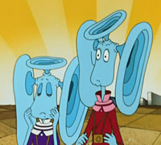
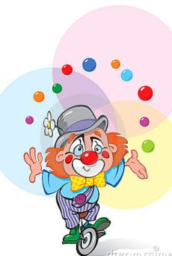
Типы людей по ведущей сенсорной модальности
Визуальный тип: вся воспринимаемая информация представляется этому типу людей в виде ярких картин, зрительных образов. Рассказывая что-то, эти люди часто жестикулируют, как бы рисуя в воздухе представляемые образы. Человек с визуальной репрезентативной системой, собираясь что-то сказать, перебирает и просматривает в памяти картинки, чтобы определить, что происходит в настоящий момент. Это совершается очень быстро. Темп речи у него выше, чем у людей с аудиальной и кинестетической репрезентативными системами.
Аудиальный тип: человек с аудиальной репрезентативной системой, собираясь что-то сказать, прислушивается к своему внутреннему голосу. Ему трудно сделать выбор; внутренний голос постоянно ведёт дискуссию, не зная чему отдать предпочтение.
Кинестетический тип: эти люди хорошо запоминают ощущения, движения. Вспоминая, они как бы сначала воссоздают, повторяют движения и ощущения тела. Люди с кинестетической репрезентативной системой прежде чём сказать, прислушиваются к своим внутренним чувствам.

Slide 22
Организация учебно-воспитательного процесса с учётом ведущей визуальной модальности ученика
• Для визуалов вся информация должна быть представлена в картинках, таблицах, схемах и диаграммах. Такие учащиеся предпочитают сами читать текст учебника, чем слушать устное объяснение учителя.
• Для визуалов необходимо хорошее освещение рабочего места, в сумерках и при плохом освещении у них снижается работоспособность. Визуалистов следует посадить на первые парты.
• Работая с учеником-визуалом, нужно использовать слова, описывающие цвет, размер, форму, местоположение с высокой скоростью смены деятельности. Выделять цветом различные пункты" или аспекты содержания. Записывать действия, использовать схемы, таблицы, наглядные пособия. Активизировать визуальный канал восприятия через яркость таблицы, разнообразие цветов.
• Ключевые слова визуальной модальности: видеть, наблюдать, смотреть, сфокусировать, мелькать, перспектива, картина, ракурс, отчётливо, ярко, туманно и т.д.
• Визуалу необходимо разрешить иметь на уроке листок, на котором он в процессе запоминания может чертить, штриховать, рисовать и т.д.
• Замечание необходимо делать на языке визуалов – покачать головой, погрозить пальцем.
Организация учебно-воспитательного процесса с учётом ведущей аудиальной модальности ученика
• Аудиалы должны обучаться при использовании лингафонной системы и лекционных методов. Так же они должны обучаться в условиях тишины, незначительный шум в классе мешает им усваивать информацию.
• Работая с учеником-аудиалом, необходимо использовать вариации голоса (громкость, высота, паузы). Ключевые слова аудальной модальности: слышать, звучать, настраивать, кричать, оглушить, скрипеть, звенеть, скрежетать, согласовывать, громкий и т.д.
• Активизировать аудиальный канал восприятия через диалог с партнёром в паре, проговаривание вслух.
• Аудиалу нельзя делать замечания, когда он в процессе выполнения сложного задания издаёт звуки, шевелит губами. Без этого он не может справиться с заданием.
• Замечание необходимо делать на языке аудиалов — сказать шёпотом «Ш-ш-ш».
Организация учебно-воспитательного процесса с учётом ведущей кинестетической модальности ученика
• Кинестетики лучше воспринимают информацию во время практической деятельности: выполнение иллюстраций, лепка, сбор гербария, лабораторная работа и т.д.
• Кинестетиков следует садить на последние парты, они подвержены влиянию удобства рабочего места. Для активизации умственной деятельности кинестетиков во время урока желательны движения. Например, они могут мять пальцами пластилин, перебирать чётки или шарики, массажировать пальцы и др.
• Кинестетикам необходим комфорт. Тесная обувь или низкая температура в классе негативно влияет на протекание у них познавательных процессов.
• Работая с учеником-кинестетиком, необходимо использовать жесты и прикосновения, помнить, что кинестетики обучаются посредством мышечной памяти. Чем больше прикосновений, тем лучше они запомнят материал. Позволяйте им «играть» роль различных частей из вашей информации. Учителю можно отражать телом ритм метронома (головой). Ключевые слова кинестетической модальности: чувствовать, ощущать, притрагиваться, хватать, гладкий, шероховатый, холодный и т.д.
• Нельзя заставлять кинестетика сидеть на уроке неподвижно, так как во время движения у него идёт более прочное запоминание материала. Активизировать кинестетический канал восприятия через вождение пальцем по книге, таблице.
• Замечание необходимо делать на языке кинестетиков — положить руку на плечо, легко похлопать по нему.

Slide 23
Технология индивидуального обучения
(индивидуальный подход, индивидуализация обучения, метод проектов)
В работе СГОАН мы активно применяем исследовательскую деятельность, состоящую в практическом изучении биологических закономерностей, явлений, применяя методы наблюдения, сопоставления фактов, сравнения, анализа, синтеза, математического учета. Биологические проекты мы представляем на научно-исследовательской конференции «Наука. Творчество» и на Фестивале исследовательских и творческих работ учащихся «Портфолио ученика».
Были представлены работы под моим руководством:
Ермолаева Елена «Исследование влияния препарата от наледи «Бионорд» на рост растений травяной смеси «Сибиряк», работа, посвященная исследованию на базе лаборатории городской поликлиники №5 заболеванию крови «Мононуклеоз».
Гулиева Ибрагима «Очистка воды и экологическое состояние водных ресурсов», Петровой Алены «Редкие и исчезающие виды флоры и фауны Самарской Луки», Царёвой Варвары «Аллергия», Рябовой Маргариты и Сахаровой Анастасии «Асимметрия полушарий. Определение ведущих полушарий по методу И.П. Павлова», Карякина Кирилла и Полякова Егора.

Slide 24
Поляков Егор 6 г

Slide 25
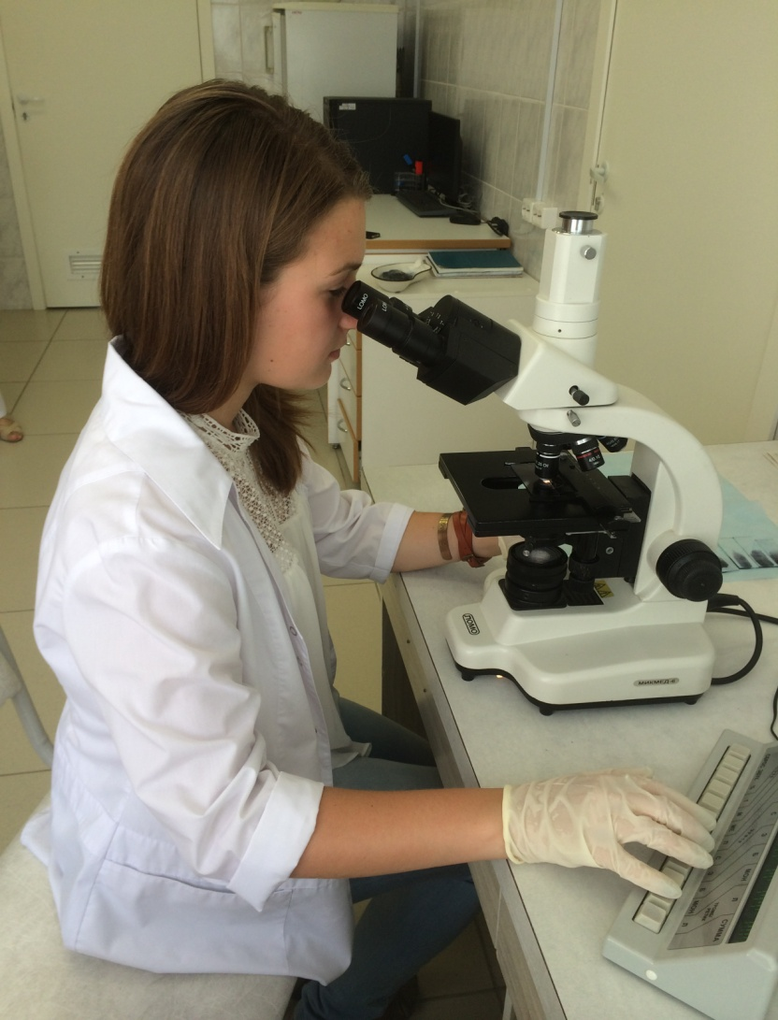
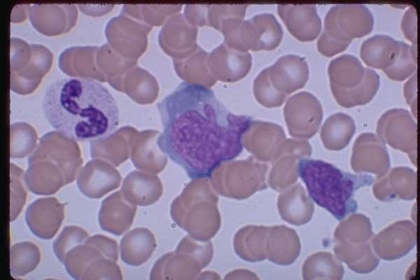

Slide 26
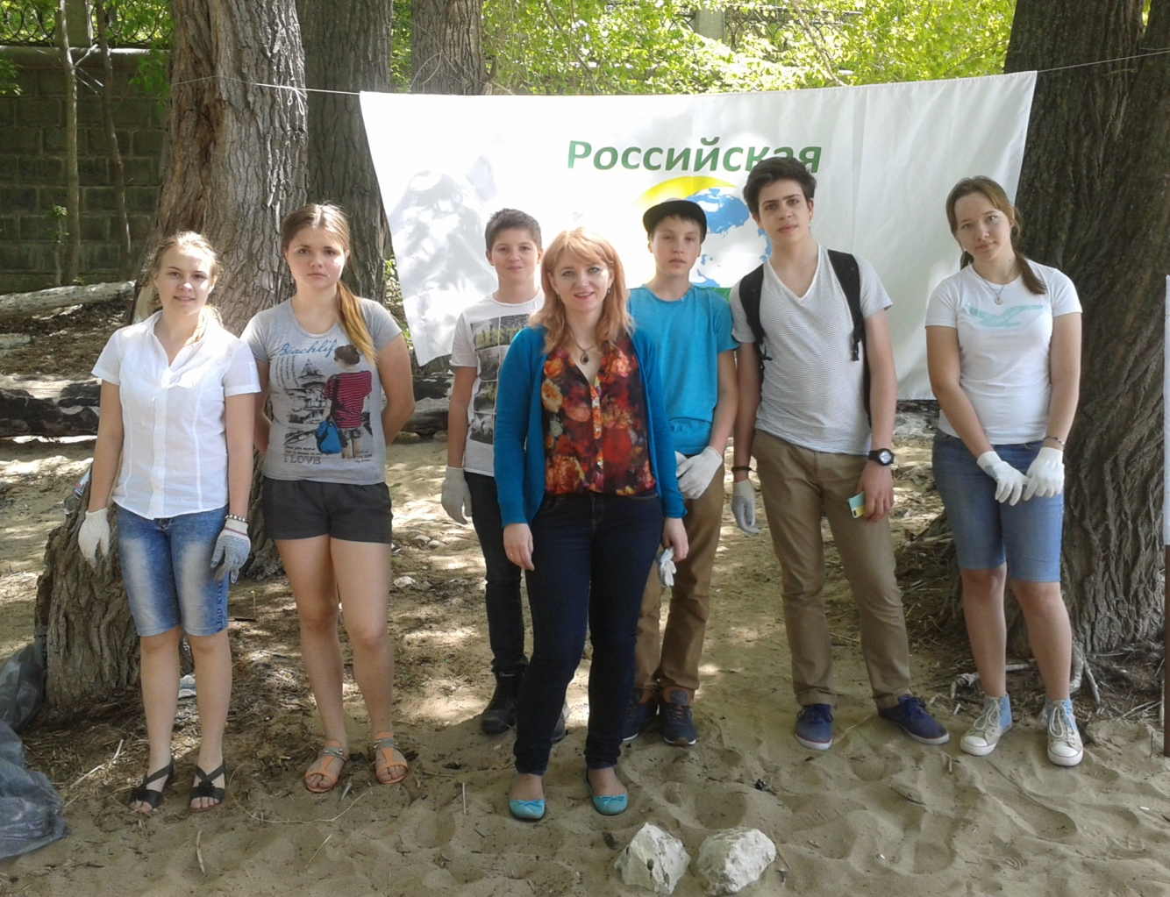
Для понимания роли человека по влиянию на экологическое состояние окружающей среды, ребята делают практические исследовательские работы и участвуют в эко-волонтерской акции «Чистые берега» под эгидой партии «Зеленая Лига» под руководством С.В.Симака. Это позволяет внести посильный вклад в дело сохранения окружающей среды.

Slide 27
Характеристика изменений в образовательном процессе
- в центре внимания - ученик, содействие развитию его творческих способностей;
- образовательный процесс строится не в логике учебного предмета, а в логике деятельности, имеющей личностный смысл для ученика, что повышает его мотивацию в учении;
Образовательная технология способствует раскрытию субъектного опыта ученика: формированию личностно значимых для него способов учебной работы; овладению умениями самообразования.
Внедрение системно-деятельностного подхода через исследовательскую деятельность, формирование личностной активности к профессиональной деятельности.

Slide 28
Условия, обеспечивающие достижение новых образовательных результатов
Занятия в рамках элективного курса уроков биологии;
Совершенствование материально-технической базы, лабораторного оборудования, возможность работать в химических и медицинских лабораториях ;
Через повышения квалификации педагога и постоянного самообразования.

Slide 29
ВЫВОДЫ
Таким образом, мы рассмотрели технологии личностно-ориентированного обучения и их применение на уроках биологии . Подробно изучили методы индивидуального, разноуровневого и дифференцированного обучения.
Успехи в практическом применении личностно-ориентированных технологий образования коррелируют с усилиями педагога, его квалификацией, способности к саморазвитию, и доскональном знании технологий.
Ведь от того, что даст ребенку школа, во многом зависит его будущее. Школьные успехи – залог будущей счастливой, духовной и насыщенной жизни взрослого.
Развитие творческих способностей не зависит от уровня интеллектуального развития, педагогической практикой доказано, что «знания , полученные в результате творческой работы, обладают несравненно большими положительными свойствами, чем знания, полученные при помощи выполнения работы по готовому образцу. Активное, творческое овладение знаниями является базой убеждений учащихся. На их основе развиваются творческие силы учащихся, углубляется их подлинно познавательный интерес». [ Щукина Г.И. Формирование познавательных интересов школьников. Л., 1960.]

Slide 30
Спасибо за внимание! ☺

